Slide 1
變更案申請流程與PTMS操作
奇美醫療財團法人奇美醫院人體試驗委員會
若有問題，請聯絡IRB辦公室
IRB總幹事:邱碧宇 專員 分機:53720
學術研究案承辦人員:謝宜靜 分機:53721
臨床試驗案承辦人員:許景筠 分機:53722

Slide 2
課程大綱
變更案送審及準備流程:
  Step1.確認變更案(修正案)須送審之文件
  Step2.依「送審文件清單」標示，下載及準備相關文件
  Step3.填寫 PTMS 變更案申請書 & 上傳文件
  Step4.委員審查作業
接獲e-mail通知委員審查意見，如何回覆？
如何操作PTMS繳交變更案的複審？
變更案-審查結果通知

Slide 3
變更案送審流程
依『送審文件清單』確認送審文件 →下載及填寫相關文件 → 上傳文件至PTMS系統
※ 提醒:
需下載變更案申請表，上傳至PTMS系統。
※ 聯絡人不一定為主持人，可以是研究護理師、助理，以可連繫詢問送審問題者為佳。
請確認文件備齊、確實核對文件內容後再送出，以避免延 誤審查時程。

Slide 4
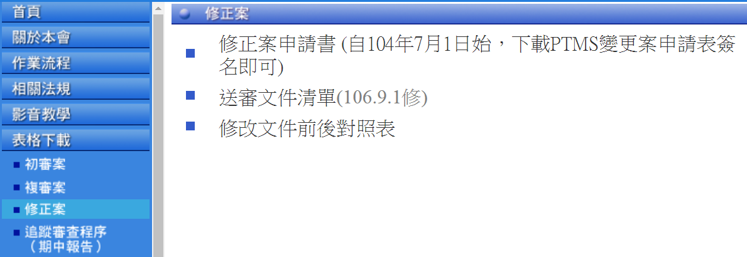
Step1.確認須送審之相關文件_1
1. 下載『送審文件清單』，準備相關文件。
2.若為廠商委託案，須檢附公文及審查費繳款證明。
3. 行政變更審查項目僅需送一份變更紙本文件：例如變更試驗/研究人員相關資訊(如研究護士異動、變更試驗/研究委託單位(公司)、實驗室地址異動、收案人數、主持人手冊、個案報告表、文件版本、格式、錯別字勘誤、依衛福部意見修正ICF...等。
4.IB與CRF之前後對照表，可檢附summery of change

Slide 5
Step 2.依「送審文件清單」標示，準備相關文件
★以學術研究案為例說明
IRB編號： 送審文件清單
變更案-（請註明送審文件之版本/日期，與上傳檔案之內容需一致）
確認送審文件 (請打勾) | 文件名稱
 | 送審文件清單
 | 委託廠商公文（若有委託廠商）
 | 變更案申請書
 | 變更文件前後對照表
 | 審查費收據（若有）
 | 詳列變更後相關文件或新增文件【需註明文件名稱及版本/日期】

Slide 6
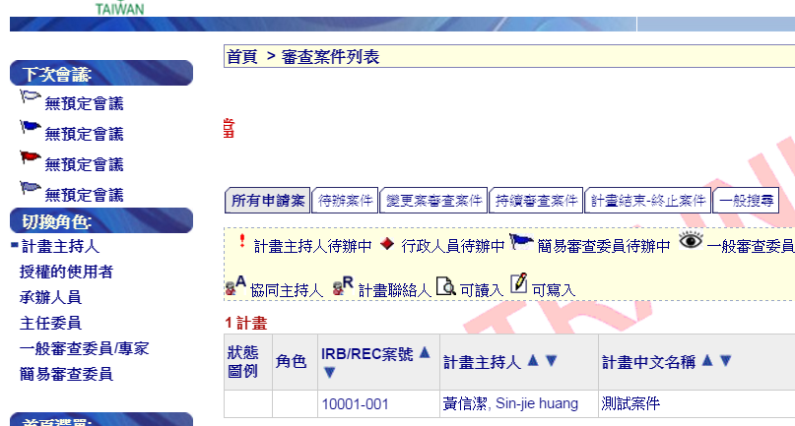
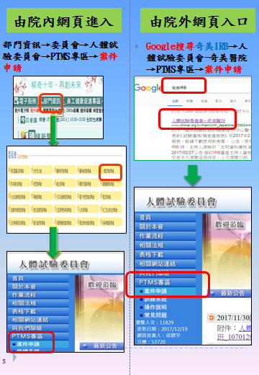
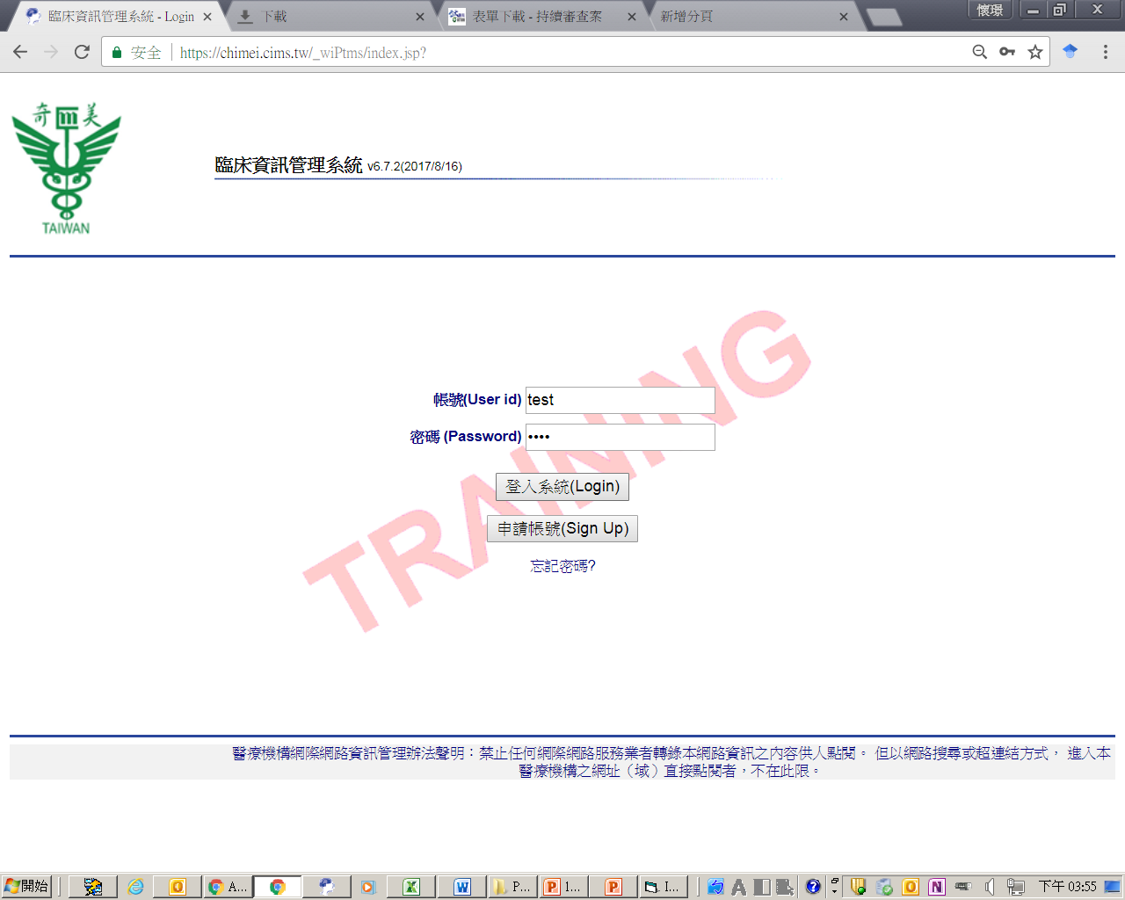
Step3.填寫PTMS變更案申請書&上傳文件_1
院內網站或院外網站皆可進入PTMS系統
進入奇美IRB的網頁如下(圖1)，登入PTMS(圖2)，進入案件(圖3)
圖1
圖3
1.登入系統後點選計畫主持人的角色
2.點選所有申請案
圖2
3.點選案號進入申請案

Slide 7
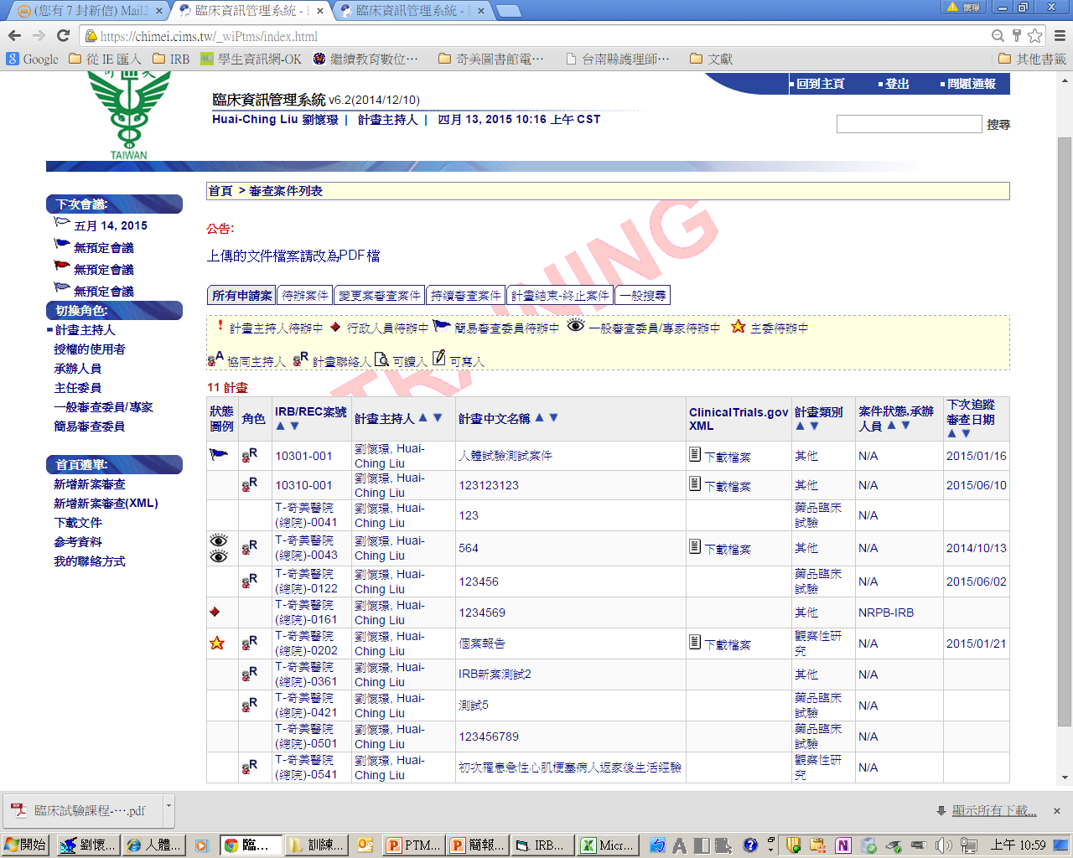
1.點選欲申請變更之案件
Step3.填寫PTMS變更案申請書&上傳文件_2
1
2
尋找要申請案件

Slide 8
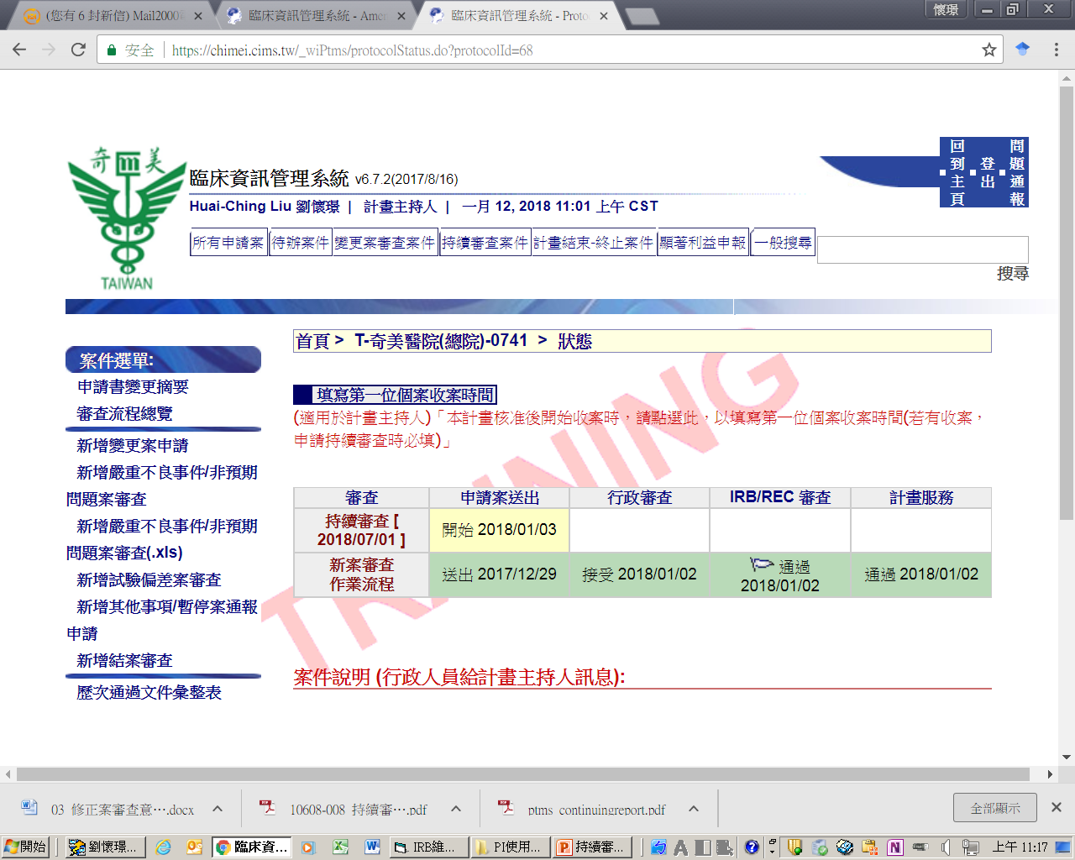
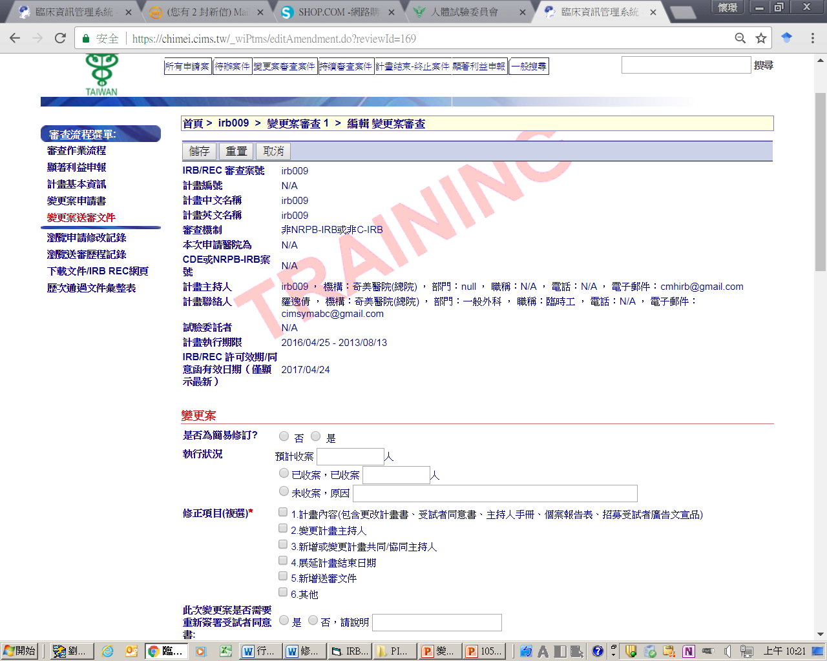
Step3.填寫PTMS變更案申請書&上傳文件_3
IRB編號→【新增變更案申請】→填寫變更案申請書
計畫【狀態】頁面
變更案申請書頁面

Slide 9
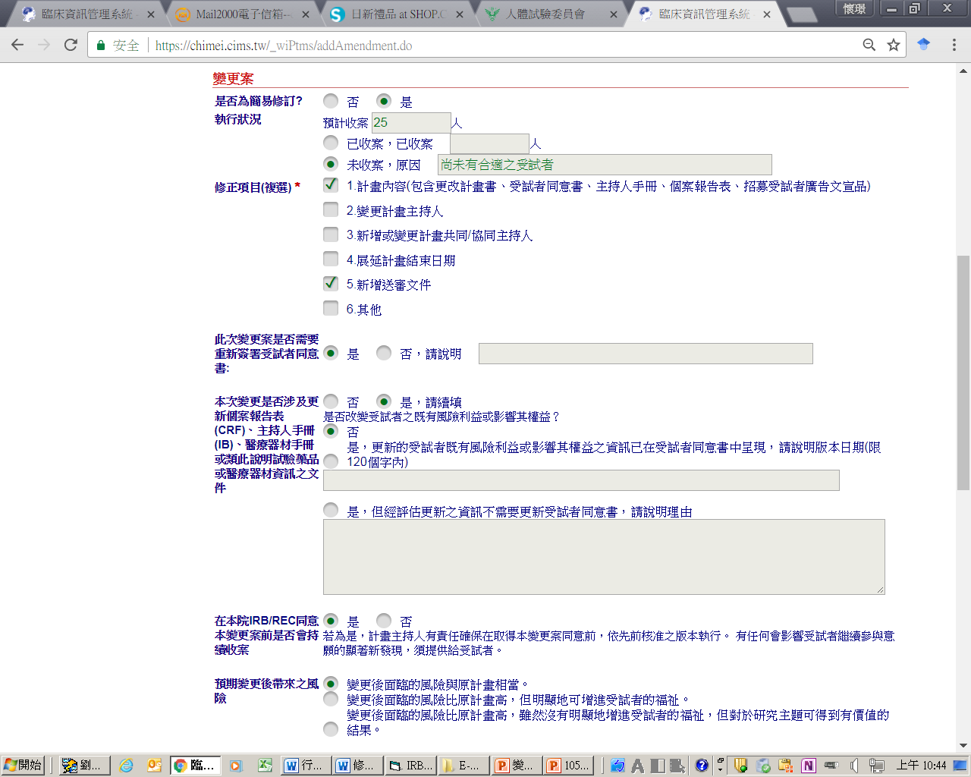
Step3.填寫PTMS變更案申請書&上傳文件_4
1.變更案執行狀況『未收案』原因需填寫。
2.若不需重新簽署同意書，需填寫原因。

Slide 10
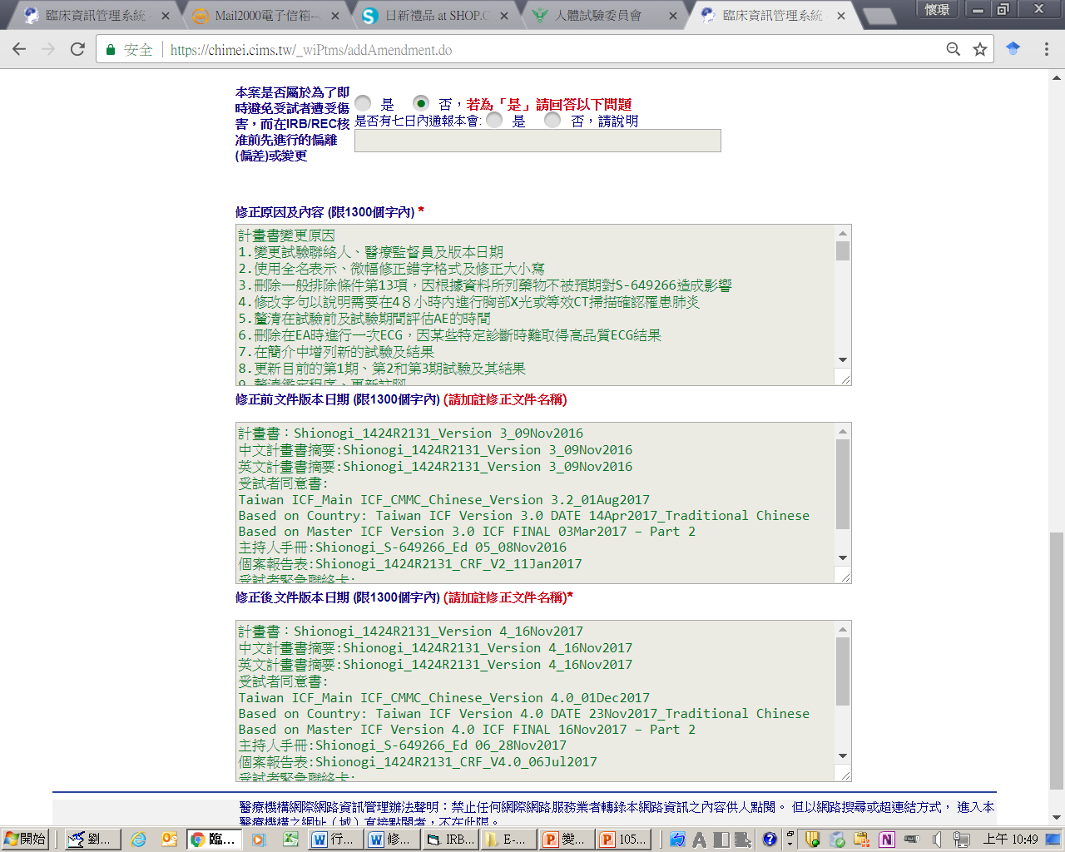
Step3.填寫PTMS變更案申請書&上傳文件_5
1.變更原因需詳細說明變更文件內容，如左列。
2.若有變更研究護士，請註明姓名。
3.變更收案人數，請說明清楚本院、全國人數或全球人數數量是否有更正。
4.變更後文件需詳列，含新增的文件皆須標註。

Slide 11
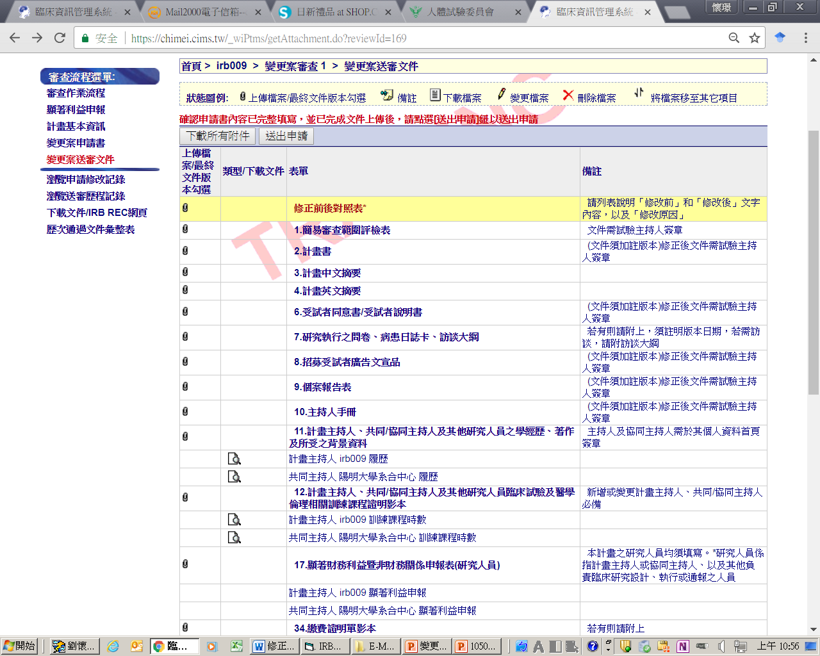
Step3.填寫PTMS變更案申請書&上傳文件_6
1.由【變更案送審文件】進入上傳相關文件
2.按【@迴紋針】上傳文件
  3.若有不清楚之處，請看【備註】說明。
  4.文件上傳完畢後，請按【送出申請】，PTMS會自動發信通知IRB。
  5. 廠商案件須上傳審查費繳交影本
1
4
3
2

Slide 12
Step4.IRB委員審查作業
PTMS按『送出』後，行政審查確認無誤，將e-mail通知申請人；IRB開始進行委員審查作業。
變更案審查流程
委員審查
(7天審查時間)
OK
排入會期
PTMS送出
變更案申請
OK
行政審查
NO
PI回覆審查意見
(複審案申請)
OK
NO
PI修正或補件

Slide 13
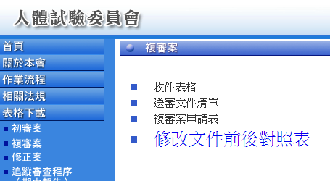
Q1.接獲e-mail通知委員審查意見，如何回覆？
1.進入委員審查流程，如有審查意見，於7天內以E-mail通知您回覆審查意見
2.如無審查意見，則直接排入會期
接獲E-MAIL通知PTMS發出審查意見，請先下載複審相關文件進行回覆。
依據複審送審文件清單準備回覆文件，上傳至PTMS

Slide 14
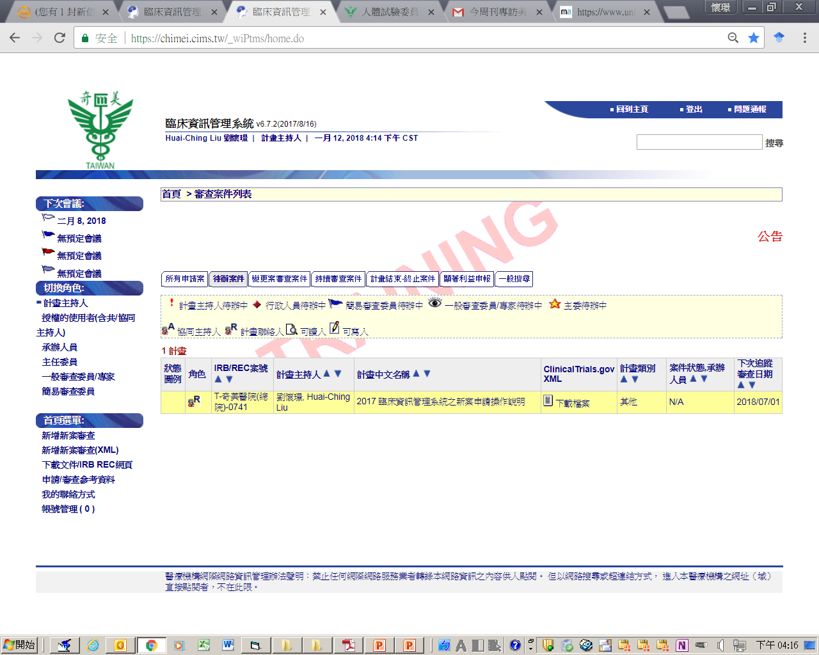
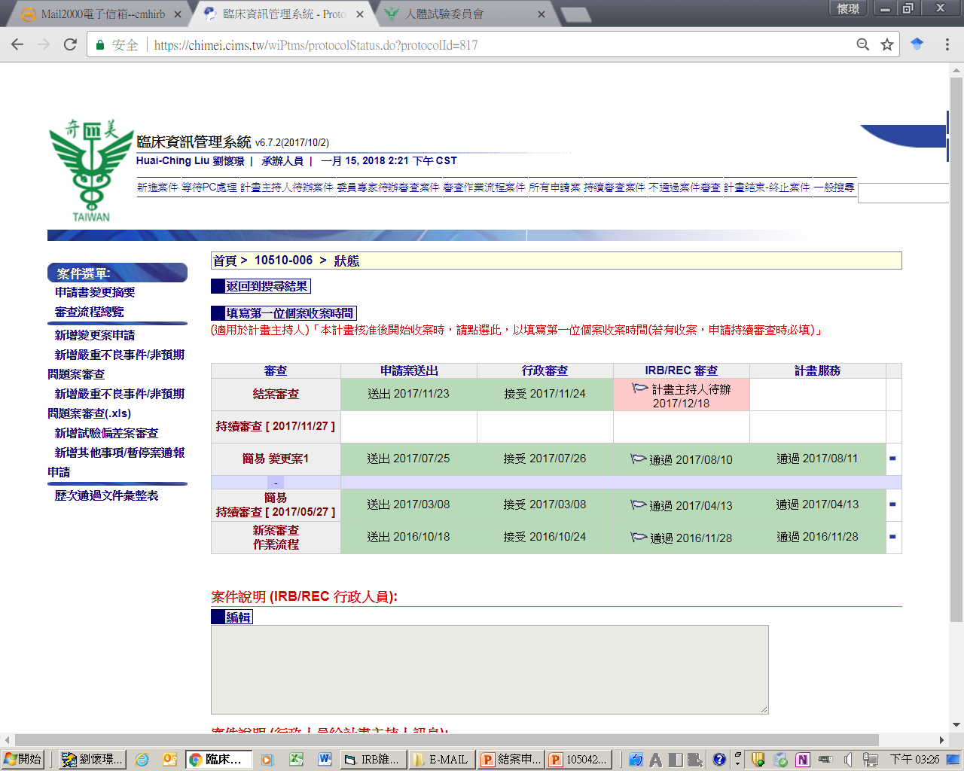
Q2.如何操作PTMS：變更案的複審？
1.登入PTMS後點選【計畫主持人】身分
2.於【待辦案件】點入【IRB編號】
3.【IRB/REC審查】部分顯示「計畫主持人待辦」，則點入「簡易變更案」
按我

Slide 15
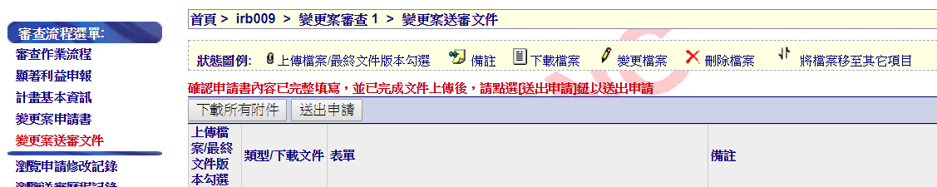
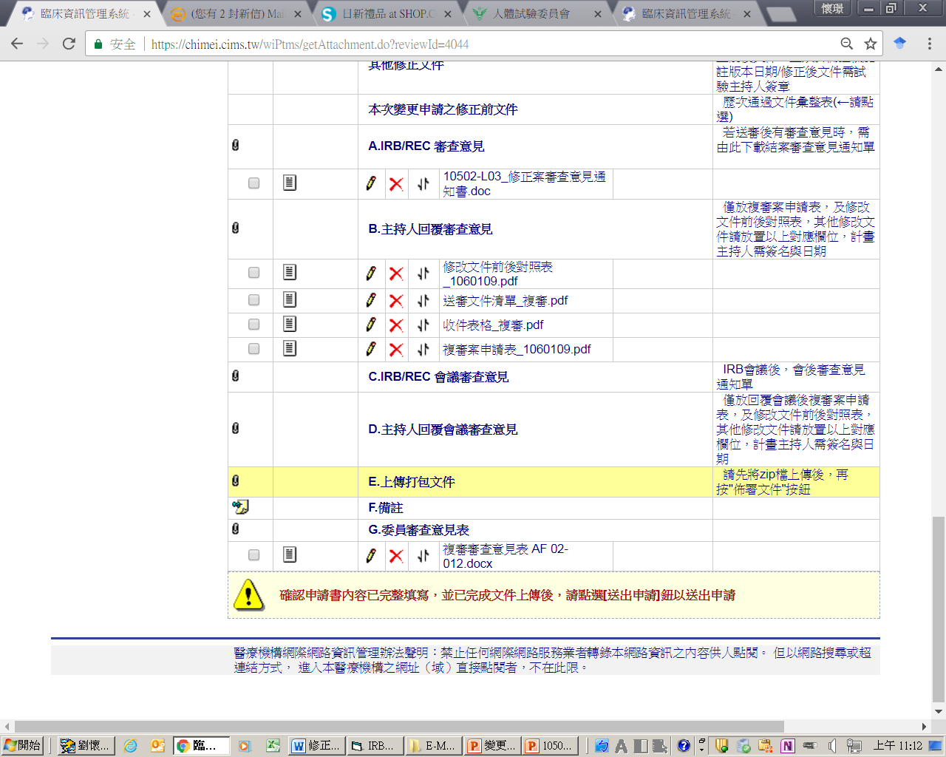
上傳回覆文件，按送出申請
下載
上傳
若有審查意見請上傳此欄位

Slide 16
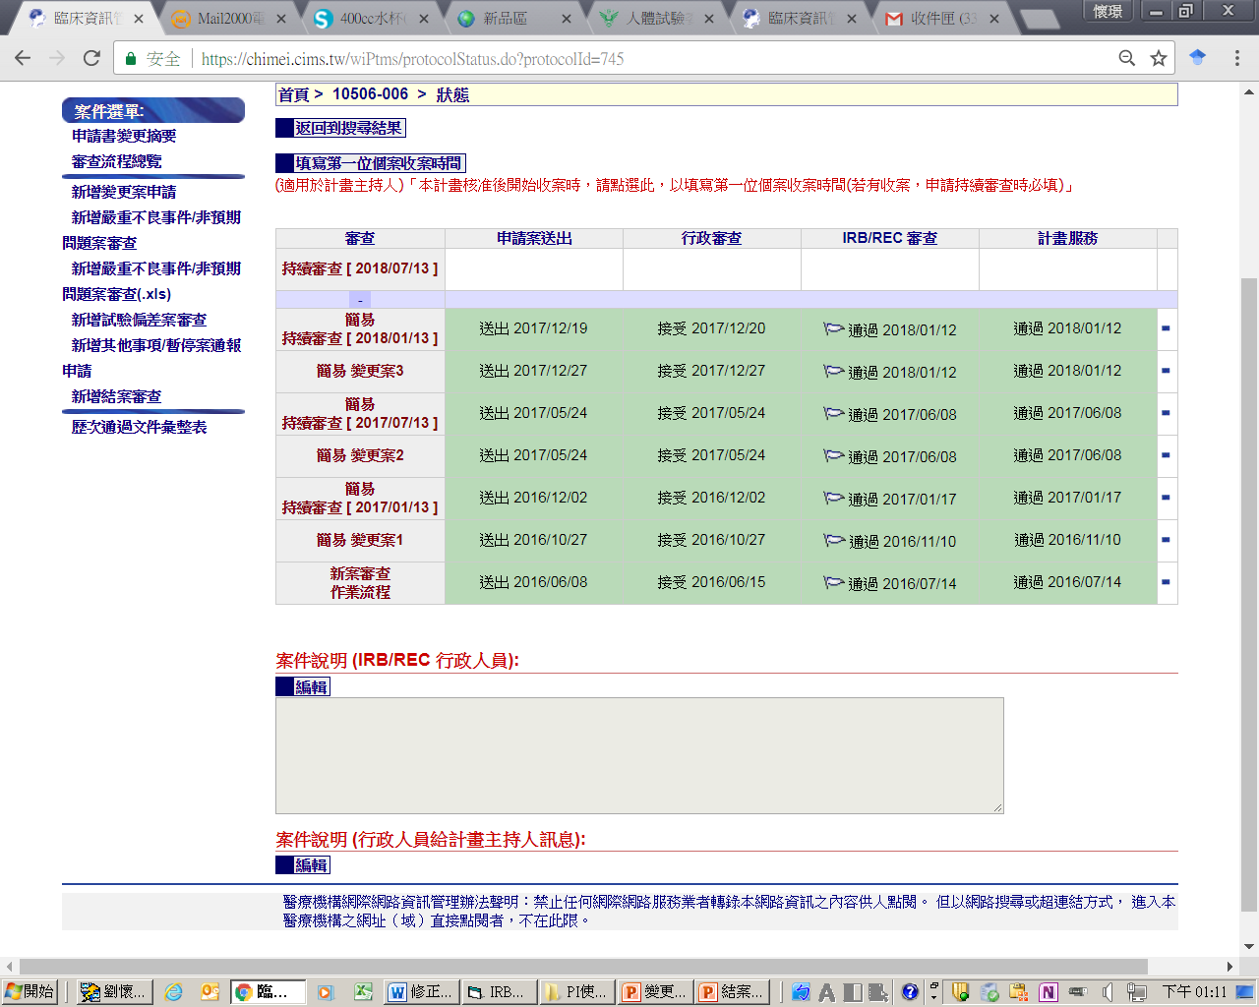
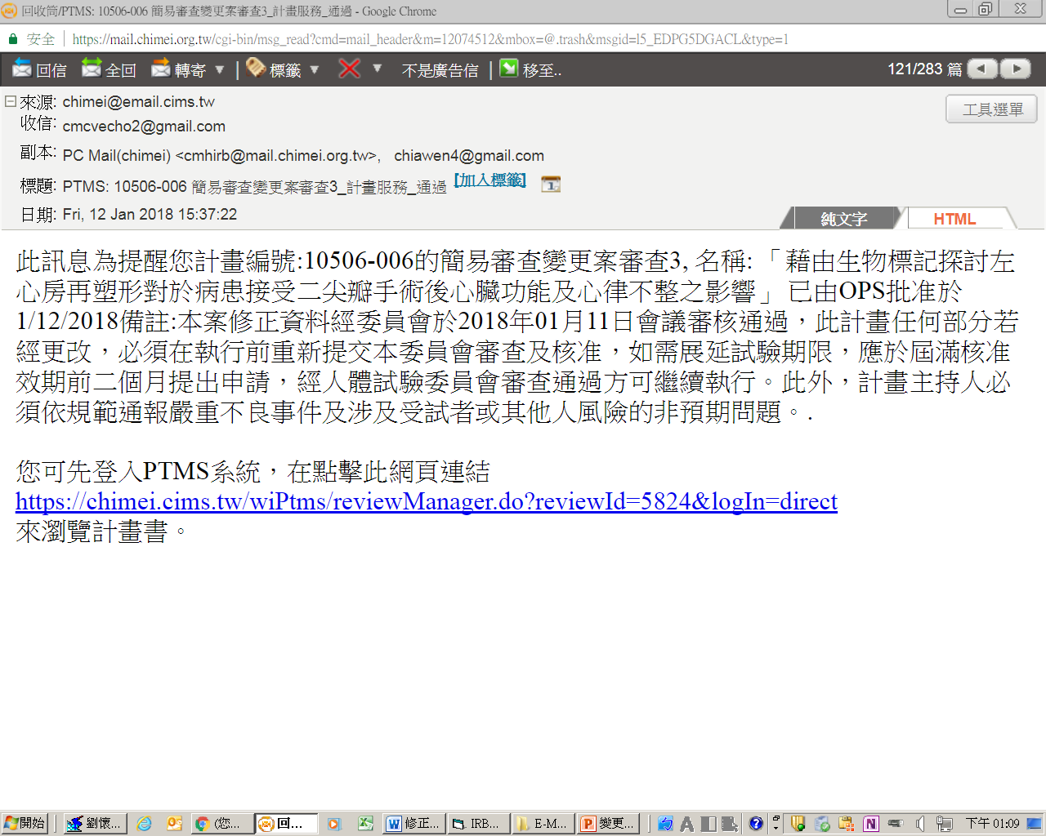
變更案-審查結果與通知
圖一
圖二
1.變更案審查通過後，回於PTMS狀態頁面可見通過日期(圖一)，相關人員會收到e-MAIL通知(圖二)
2.會議後約1週，會收到IRB核准函

